Slide 1

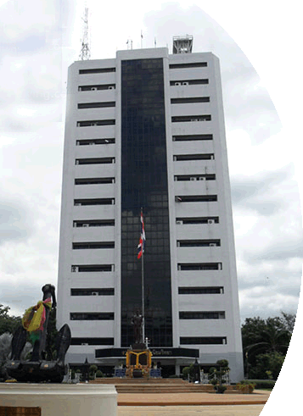
การคาดหมายลักษณะอากาศ
และปริมาณฝน
กรมอุตุนิยมวิทยา
15 มีนาคม 2561

Slide 2

การคาดหมายลักษณะอากาศ และปริมาณฝน
สถานการณ์ฝนปัจจุบัน
คาดหมายลักษณะอากาศและปริมาณฝน
ของประเทศไทย เดือนมีนาคม-พฤษภาคม 2561

Slide 3
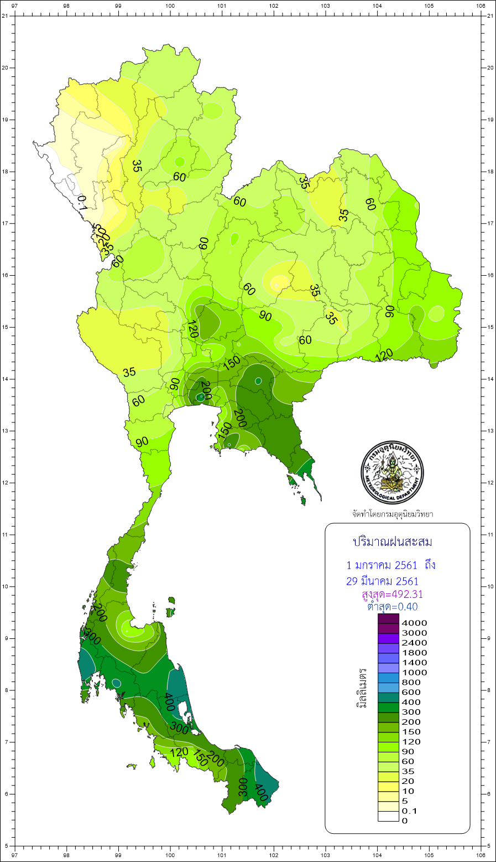
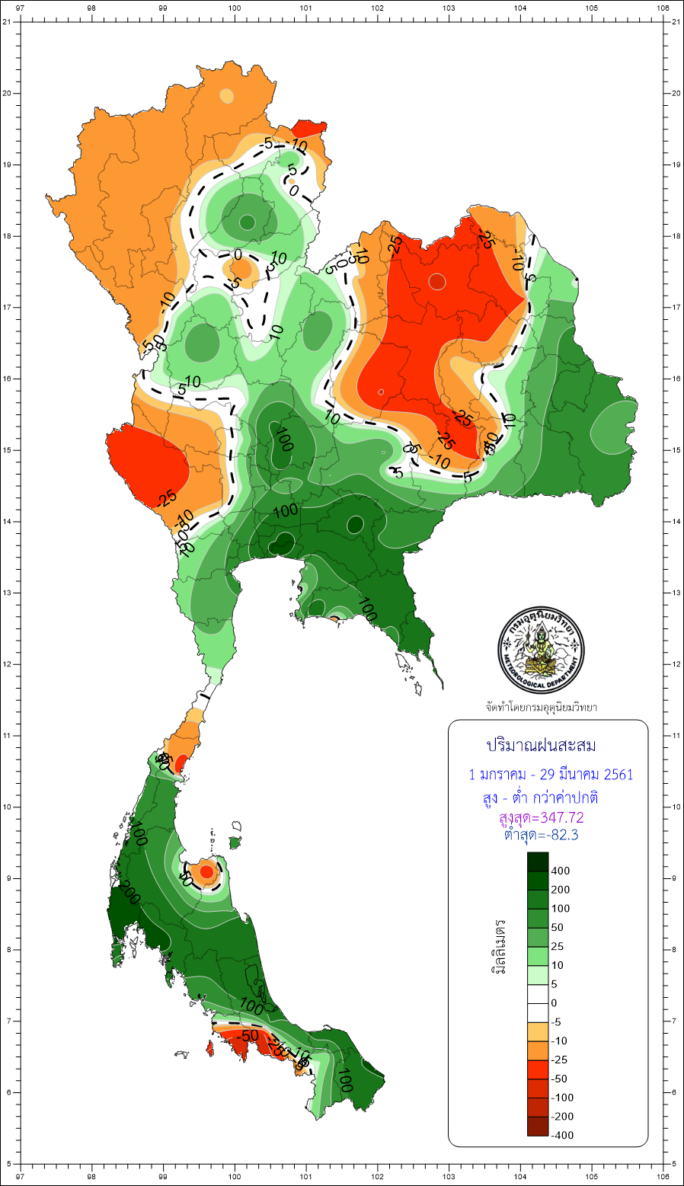
สถานการณ์ฝนปัจจุบัน
ปริมาณฝนสะสม (1 ม.ค. – 29 มี.ค.61)
สูง-ต่ำ กว่าค่าปกติ
ภาคเหนือ | + 7 % 2.9 มม.
ภาคตะวันออกเฉียงเหนือ | + 8 % 5.0 มม.
ภาคกลาง | + 141 % 68.7 มม.
ภาคตะวันออก | + 97 % 97.1 มม.
ภาคใต้ฝั่งตะวันออก | + 41 % 63.1 มม.
ภาคใต้ฝั่งตะวันตก | + 97 % 129.2 มม.
ทั้งประเทศ | + 57 % 45.7 มม.

Slide 4
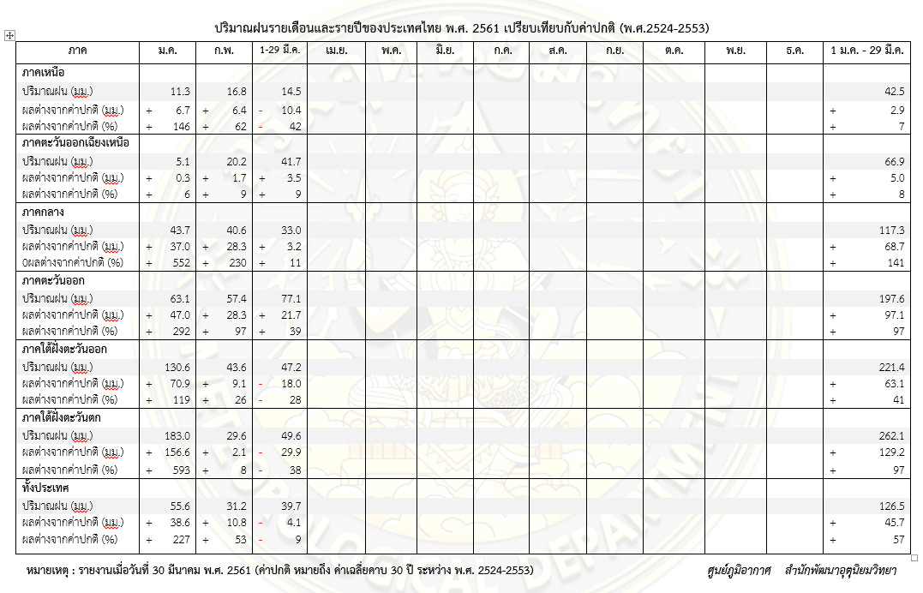
ปริมาณฝนรายเดือนและรายปีของประเทศไทย พ.ศ. 2561 เปรียบเทียบกับค่าปกติ (พ.ศ.2524 -2553)

Slide 5
คาดหมายลักษณะอากาศและปริมาณฝน
เดือนมีนาคม - พฤษภาคม 2561

Slide 6
การคาดหมายปัจจัยที่อาจมีผลกระทบต่อลักษณะอากาศของประเทศไทย
1. Madden Julian Oscillation (MJO) คาดว่า ต้นเดือนมีนาคม ที่ผ่านมาปรากฏการณ์ MJO มีกำลังแรงในบริเวณมหาสมุทรอินเดียแต่อ่อนกำลังลงในช่วงกลางเดือนมีนาคมจนถึงปลายเดือน และคาดว่า ครึ่งแรกของเดือนเมษายน ปรากฏการณ์ MJO จะยังคงมีกำลังอ่อนและ ไม่ส่งผลกระทบต่อปริมาณฝนและอุณหภูมิของประเทศไทย
2. มรสุมตะวันตกเฉียงใต้ (Southwest Monsoon) และมรสุมตะวันออกเฉียงเหนือ (Northeast Monsoon) จากการวิเคราะห์การพยากรณ์ลมที่ระดับ 850 hPa และ 200 hPa ในเดือนเมษายนจนถึงต้นเดือนพฤษภาคม คาดว่าลมมรสุมจะมีกำลังใกล้เคียงค่าเฉลี่ย ก่อนจะเปลี่ยนเป็นมรสุมตะวันตกเฉียงใต้ในช่วงประมาณกลางเดือนพฤษภาคมซึ่งมีกำลังแรงกว่าค่าเฉลี่ยเล็กน้อยในบริเวณภาคใต้ของประเทศไทย และในเดือนมิถุนายน มรสุมตะวันตกเฉียงใต้จะมีกำลังแรงกว่าค่าเฉลี่ยเล็กน้อย ปกคลุมทั่วทั้งประเทศไทย ส่งผลให้บริเวณประเทศไทยมีปริมาณฝนรวมใกล้เคียงค่าปกติ
3. Indian Ocean Dipole (IOD) คาดว่า ช่วงเดือนกุมภาพันธ์ถึงมีนาคม 2561 ที่ผ่านมา ปรากฏการณ์ IOD ยังคงมีสถานะเป็นกลาง และคาดว่า ปรากฏการณ์ IOD จะยังคงสถานะเป็นกลางตลอดช่วงเดือนเมษายนถึงมิถุนายน 2561 และไม่ส่งผลกระทบต่อปริมาณฝนรวมและอุณหภูมิเฉลี่ยของประเทศไทย
4. ปรากฏการณ์ El Nino Southern Oscillation (ENSO) คาดว่า ในช่วงเดือนกุมภาพันธ์ – เดือนกลางมีนาคม 2561 ปรากฏการณ์ ENSO ที่แสดงคุณสมบัติเป็นลานีญาได้อ่อนกำลังลง และคาดว่า ปรากฏการณ์ ENSO มีโอกาส 50% กลับเข้าสู่สภาวะเป็นกลางประมาณเดือนมีนาคม – พฤษภาคม 2561 และคงสถานะเป็นกลางในเดือนเมษายนถึงมิถุนายน 2561 และไม่ส่งผลกระทบต่อปริมาณฝนรวมและอุณหภูมิเฉลี่ยของประเทศไทย ในช่วงเดือนเมษายน-มิถุนายน 2561 นี้

Slide 7
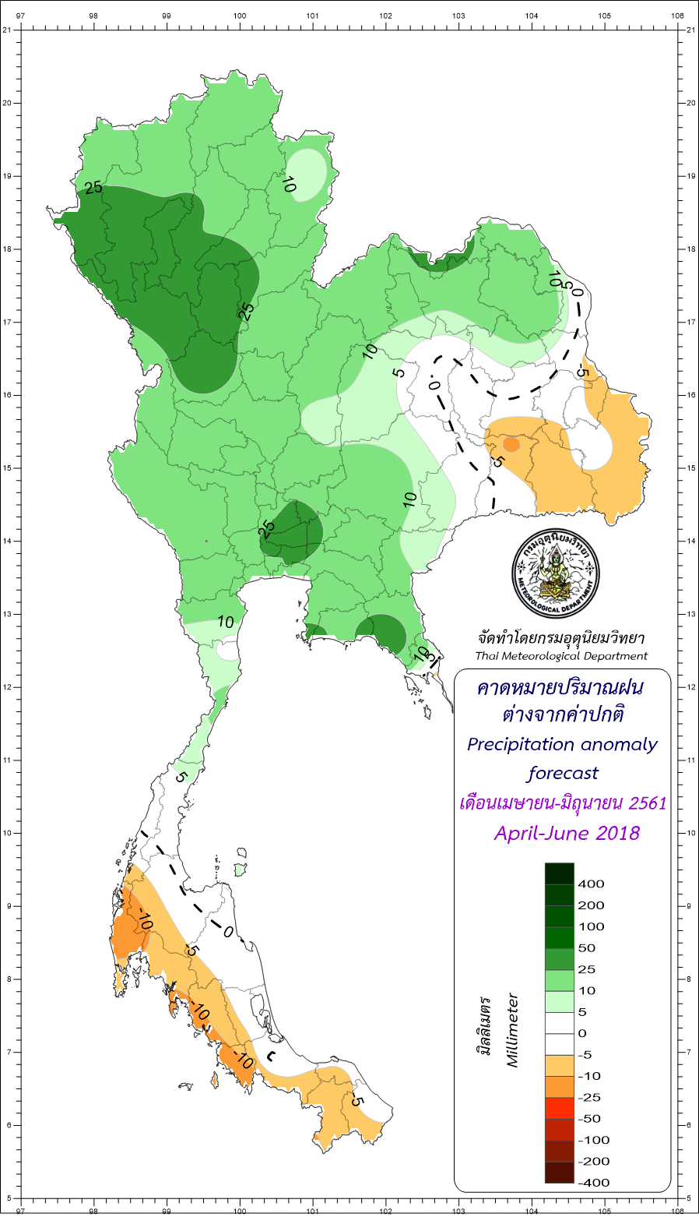
การคาดหมายลักษณะอากาศ 3 เดือนข้างหน้า เดือนเมษายน – มิถุนายน 2561
ปริมาณฝนในระยะ 3 เดือนข้างหน้า คาดว่า ปริมาณฝนรวมของประเทศไทยส่วนใหญ่จะสูกว่าค่าปกติ ประมาณ 10%
อุณหภูมิเฉลี่ยในระยะ 3 เดือนข้างหน้า คาดว่า
อุณหภูมิเฉลี่ยของประเทศไทยจะใกล้เคียงกับค่าปกติ

Slide 8
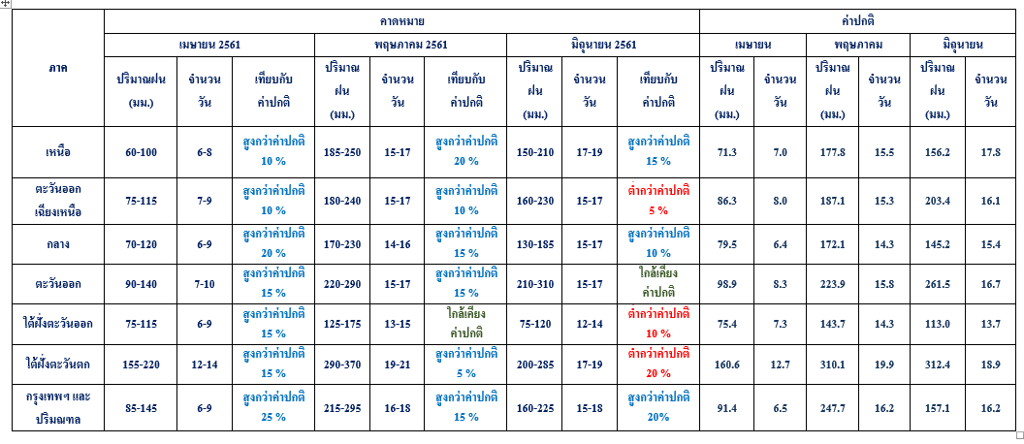
การคาดหมายปริมาณฝน (มิลลิเมตร) จำนวนวันฝนตก (วัน) เดือนมีนาคม – พฤษภาคม 2561

Slide 9
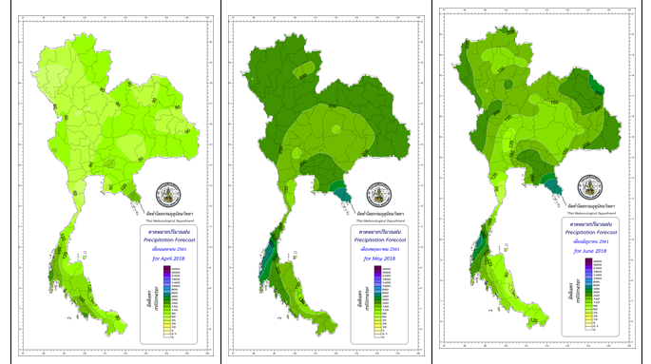
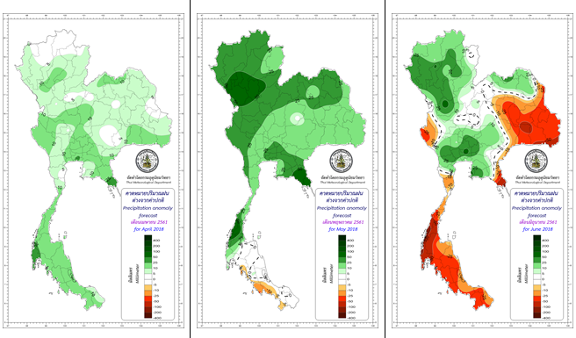
การคาดหมายปริมาณฝนจากแบบจำลอง
เมษายน 2561
พฤษภาคม 2561
มิถุนายน 2561
การคาดหมายปริมาณฝน
เปรียบเทียบกับค่าปกติ
(ค่าปกติ : พ.ศ.2524-2553)
หมายเหตุ: การคาดหมายนี้เป็นผลจากแบบจำลองเท่านั้น

Slide 10
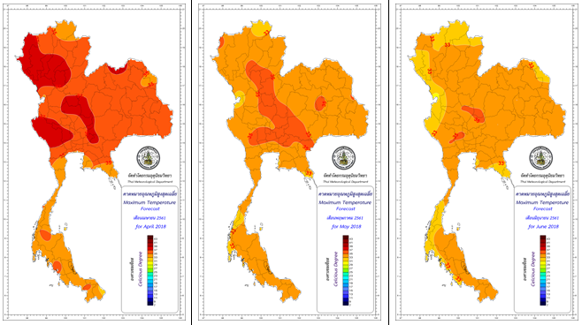
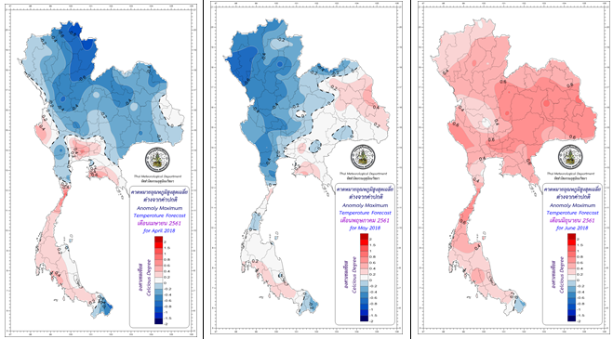
การคาดหมายอุณหภูมิสูงสุดเฉลี่ยจากแบบจำลอง CPT
เมษายน 2561
พฤษภาคม 2561
มิถุนายน 2561
การคาดหมายอุณหภูมิสูงสุดเฉลี่ย
เปรียบเทียบกับค่าปกติ
(ค่าปกติ : พ.ศ.2524-2553)
หมายเหตุ: การคาดหมายนี้เป็นผลจากแบบจำลองเท่านั้น

Slide 11
การคาดหมายลักษณะอากาศของประเทศไทย เดือนเมษายน 2561
เป็นเดือนที่อบอ้าวที่สุดในรอบปี โดยเฉพาะประเทศไทยตอนบน ซึ่งมักมีอุณหภูมิและมีอากาศร้อนถึงร้อนจัดโดยทั่วไป จากอิทธิพลของหย่อมความกดอากาศต่ำ เนื่องจากความร้อนที่ปกคลุมประเทศไทยตอนบน และเป็นช่วงที่ดวงอาทิตย์แผ่รังสี ตั้งฉากกับพื้นที่ของประเทศไทย สำหรับฝนในเดือนนี้โดยทั่วไปมีฝนเพิ่มมากขึ้นกว่าเดือนที่ผ่านมาในทุกภาคของประเทศ
ภาค | ปริมาณฝน (มม.) | จำนวนวันฝนตก | เทียบกับ ค่าปกติ
เหนือ | 60-100 | 6-8 | สูงกว่าค่าปกติ 10 %
ตะวันออก เฉียงเหนือ | 80.120 | 7-9 | สูงกว่าค่าปกติ 10 %
กลาง | 80-120 | 6-9 | สูงกว่าค่าปกติ 20 %
ตะวันออก | 90-130 | 7-10 | สูงกว่าค่าปกติ 15 %
ภาคใต้ฝั่งตะวันออก | 80-120 | 6-9 | สูงกว่าค่าปกติ 15 %
ภาคใต้ฝั่งตะวันตก | 150-200 | 12-14 | สูงกว่าค่าปกติ 15 %
กรุงเทพฯ | 90-130 | 6-9 | สูงกว่าค่าปกติ 25 %
คาดว่า ปริมาณฝนโดยรวมของของประเทศจะกว่าสูงกว่าค่าปกติประมาณ 10 -20%

Slide 12
การคาดหมายลักษณะอากาศของประเทศไทย เดือนพฤษภาคม 2561
เป็นช่วงเปลี่ยนจากฤดูร้อนเป็นฤดูฝน ปกติสภาวะอากาศในระยะครึ่งแรกของเดือน จะยังคงมีอากาศร้อนอบอ้าวทั่วไป และมักเกิดพายุฝนฟ้าคะนองหรือพายุฤดูร้อนได้บ่อยครั้ง และในบางครั้งอาจมีลูกเห็บตกได้ด้วย จากอิทธิพลของความกดอากาศต่ำเนื่องจากความร้อน ส่วนระยะครึ่งหลังของเดือน ซึ่งเริ่มเข้าสู่ฤดูฝน อุณหภูมิจะลดลงและมีฝนตกชุกเพิ่มมากขึ้น โดยลมที่พัดปกคลุมประเทศไทยเริ่มเปลี่ยนเป็นลมตะวันตกเฉียงใต้ ส่วนร่องความกดอากาศต่ำที่พาดผ่านประเทศมาเลเซียได้เลื่อนขึ้นมาพาดผ่านภาคใต้และภาคกลางของประเทศไทยตามลำดับ นอกจากนี้อาจมีพายุไซโคลนก่อตัวในทะเลอันดามันหรืออ่าวเบงกอล แล้วเคลื่อนเข้ามาใกล้หรือเข้าสู่ทางด้านตะวันตกของประเทศได้
ภาค | ปริมาณฝน (มม.) | จำนวนวันฝนตก | เทียบกับ ค่าปกติ
เหนือ | 200-250 | 15-17 | สูงกว่าค่าปกติ 20 %
ตะวันออก เฉียงเหนือ | 180-240 | 15-17 | สูงกว่าค่าปกติ 10 %
กลาง | 170-230 | 14-16 | สูงกว่าค่าปกติ 15 %
ตะวันออก | 220-290 | 15-17 | สูงกว่าค่าปกติ 15 %
ภาคใต้ฝั่งตะวันออก | 130-170 | 13-15 | ใกล้เคียงค่าปกติ
ภาคใต้ฝั่งตะวันตก | 290-370 | 19-21 | สูงกว่าค่าปกติ 5 %
กรุงเทพฯ | 220-290 | 16-19 | สูงกว่าค่าปกติ 15 %
คาดว่า ปริมาณฝนรวมส่วนใหญ่จะสูงกว่าค่าปกติเล็กน้อย ประมาณ 10-20%

Slide 13
การคาดหมายลักษณะอากาศของประเทศไทย เดือนมิถุนายน 2561
ปกติแล้วจะมีฝนตกชุกในระยะครึ่งแรกของเดือน จากอิทธิพลของมรสุมตะวันตกเฉียงใต้ ที่พัดปกคลุมประเทศไทย กับร่องความกดอากาศต่ำที่พาดผ่านบริเวณตอนกลางของประเทศไทย จากนั้นฝนจะลดลงและอาจเกิดสภาวะฝนทิ้งช่วงขึ้นได้ประมาณ 1-2 สัปดาห์ โดยเฉพาะบริเวณประเทศไทยตอนบน เนื่องจาก ร่องความกดอากาศต่ำได้เคลื่อนขึ้นไปพาดผ่านทางตอนใต้ของประเทศจีน ประกอบกับมรสุมตะวันตกเฉียงใต้ ที่พัดปกคลุมประเทศไทยมีกำลังอ่อนลง นอกจากนี้อาจมีพายุหมุนเขตร้อนจากมหาสมุทรแปซิฟิก หรือทะเลจีนใต้เคลื่อนเข้ามาใกล้หรือสู่ประเทศไทยได้ โดยเฉพาะทางด้านตะวันออกของประเทศ
ภาค | ปริมาณฝน (มม.) | จำนวนวันฝนตก | เทียบกับ ค่าปกติ
เหนือ | 150-210 | 17-19 | สูงกว่าค่าปกติ 15 %
ตะวันออก เฉียงเหนือ | 160-220 | 15-17 | ต่ำว่าค่าปกติ 5%
กลาง | 140-180 | 15-17 | สูงกว่าค่าปกติ 10 %
ตะวันออก | 210-310 | 15-17 | ใกล้เคียงค่าปกติ
ภาคใต้ฝั่งตะวันออก | 80-120 | 12-14 | ต่ำว่าค่าปกติ 10%
ภาคใต้ฝั่งตะวันตก | 200-250 | 17-19 | ต่ำว่าค่าปกติ 20%
กรุงเทพฯ | 160-220 | 15-18 | สูงกว่าค่าปกติ 20 %
คาดว่า ภาคเหนือ และภาคกลาง จะมีปริมาณฝนสูงกว่าค่าปกติประมาณ 10-15% ส่วนภาคอื่นๆ จะใกล้เตียงถึงต่ำกว่าค่าปกติเล็กน้อย

Slide 14
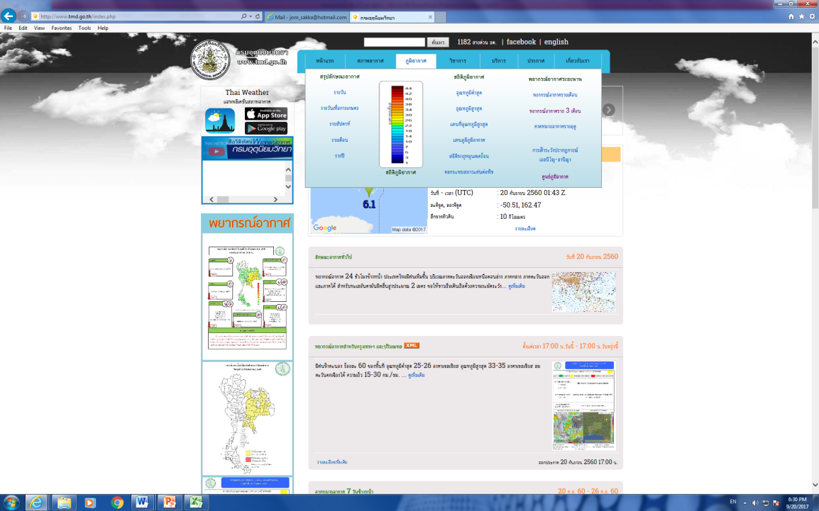
ขอบคุณครับ
www.tmd.go.th
climate.tmd.go.th

